Slide 1

人教版选修3-1
第三章 磁 场 第五节 磁场对运动电荷的作用力

Slide 2
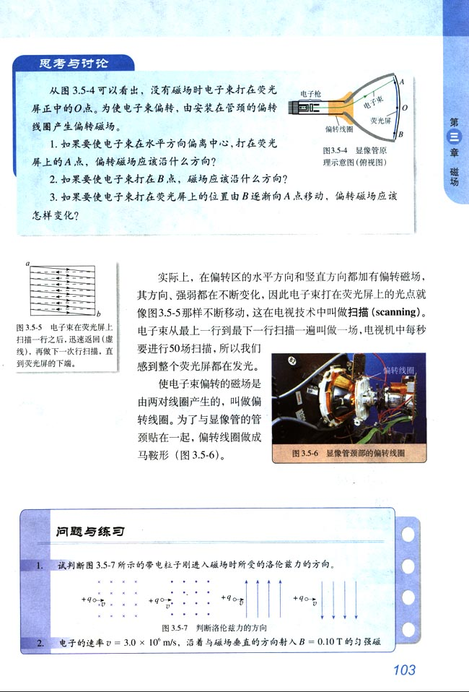

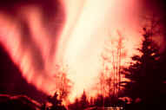
【思考 】电视机显像管
中的电子只是细细的一
束，为什么能使整个屏
幕发光？
【思考 】从宇宙深处射来的带电粒子为什么只在地球的两极引起极光？

Slide 3

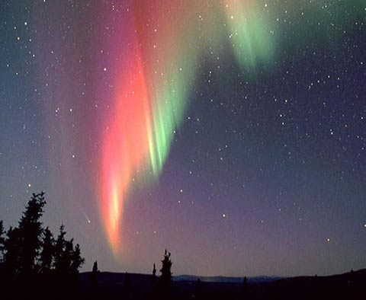

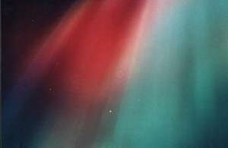
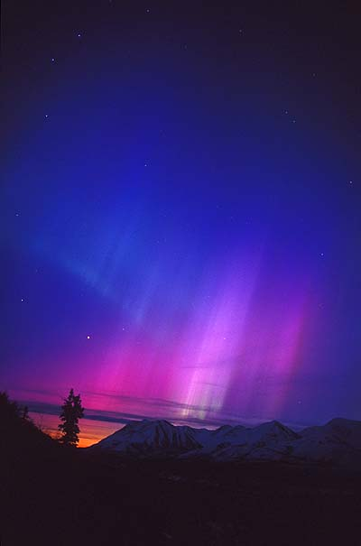
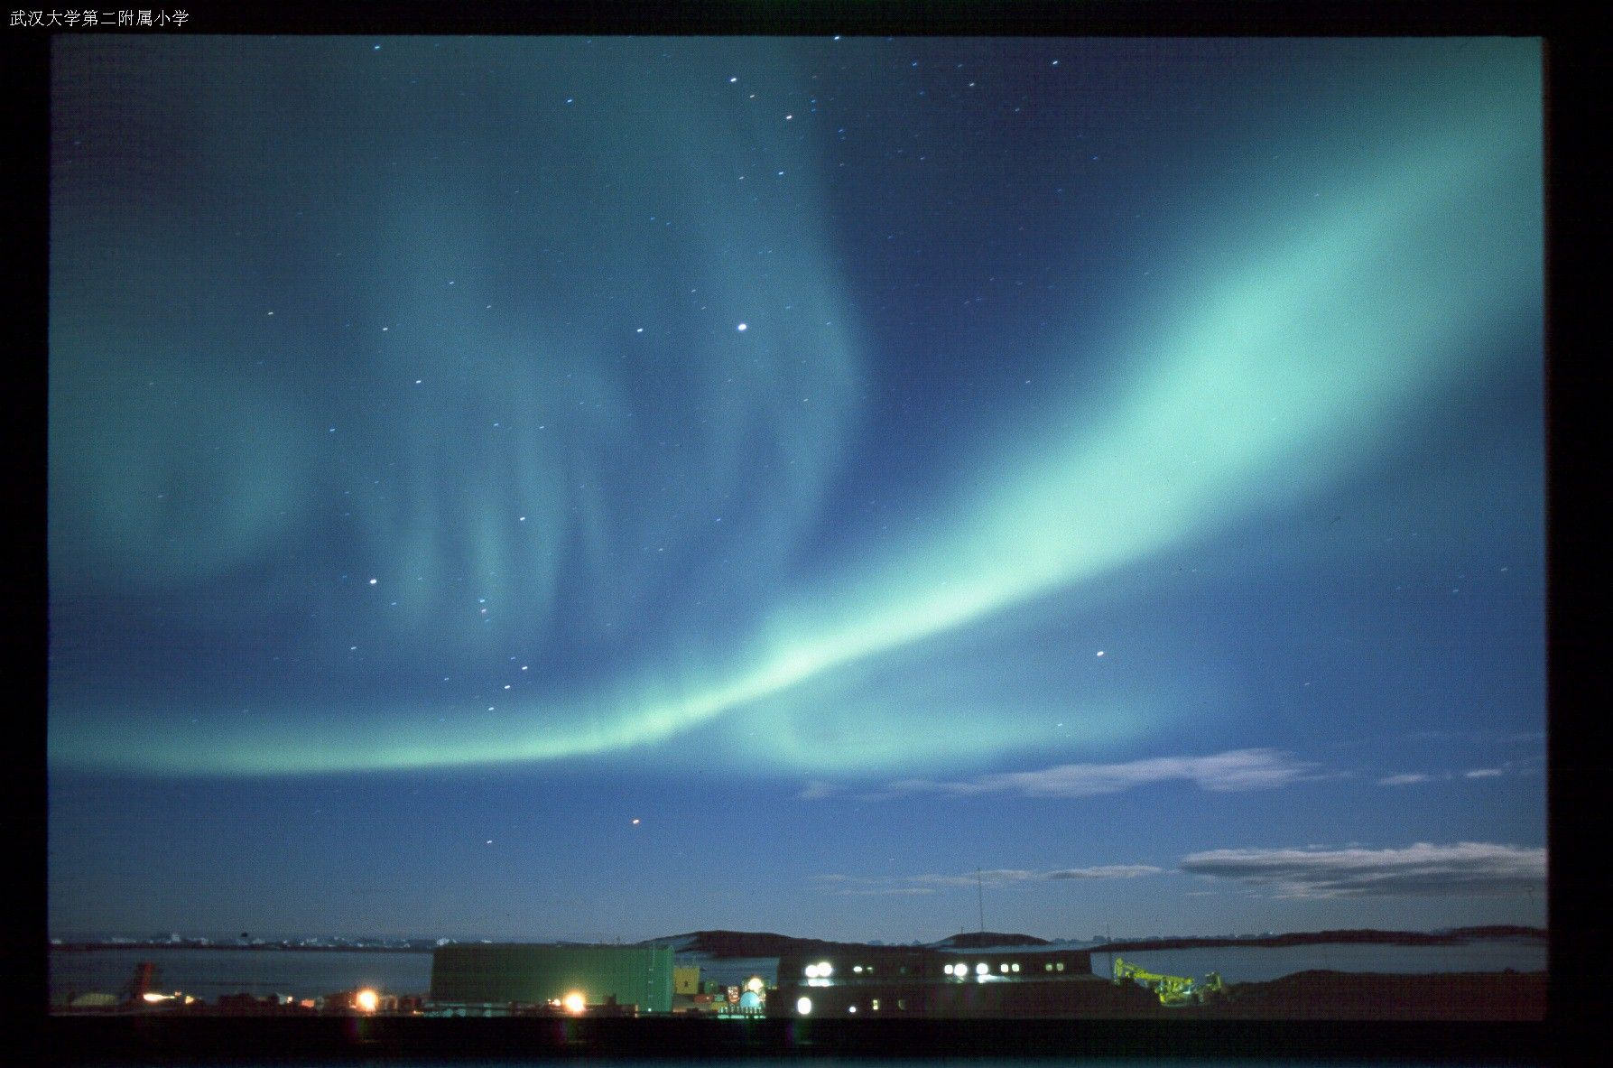
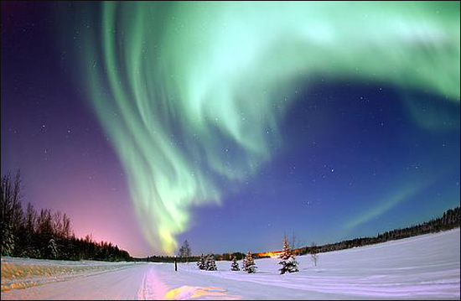
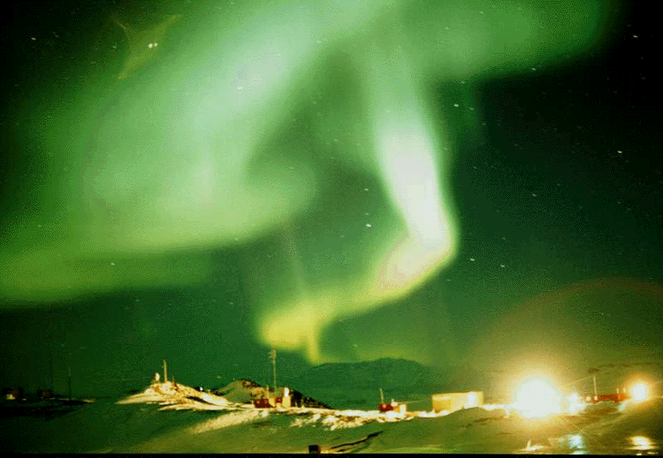

南极极光
瑞典斯特哥尔摩的极光
北极极光
美国阿拉斯加州的极光
冰岛的极光
德国下萨可森州极光

Slide 4
一、复习
1、判断安培力的方向：
F
I
I
F
2、安培力大小的一般计算方法：

Slide 5
思考：
1、磁场对电流有力的作用，
2、电流是由电荷的定向形成的，由此我们是否可以设想这个力其实是作用在电荷上的？

Slide 6
运动电荷在磁场中会受到作用力吗？
推理与猜想
I

Slide 7
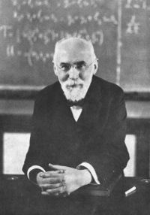
洛伦兹是荷兰物理学家、数学家，1853年7月18日生于阿纳姆。洛伦兹创立了经典电子论，提出了洛伦兹变换公式，1902年与其学生塞曼共同获得诺贝尔物理学奖。为纪念洛伦兹的卓著功勋，荷兰政府决定从1945年起，把他的生日定为“洛伦兹节”。
洛伦兹（1853—1928）

Slide 8
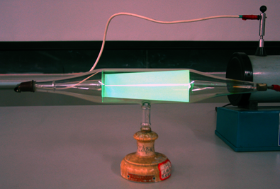
演示：阴极射线在磁场中的偏转
1、没有磁场时，接通高压电源可以观察到什么现象。
2、光束实质上是什么？
3、若在电子束的路径上加磁场，可以观察到什么现象？
4、改变磁场的方向，通过观查从而判断运动的电子在各个方向磁场中的受力方向。

Slide 9
【实验现象 】
在没有外磁场时，电子束沿直线运动，将磁铁靠近阴极射线管，发现电子束运动轨迹发生了弯曲。
【实验结论 】
磁场对运动电荷有力的作用。
磁场对运动电荷的作用力叫做
洛伦兹力

Slide 10
二、探究洛伦兹力的方向：
理论推导:
安培力是磁场对电流的作用力
电流是电荷的定向移动形成的
洛伦兹力是磁场对运动电荷的作用力
猜想：
磁场对电流的作用力实质是磁场对运 动电荷的作用力
实验验证：
洛伦兹力的方向可以用 左手定则判定
猜想正确

Slide 11
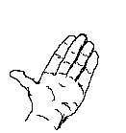
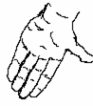
洛伦兹力的方向----左手定则
1、伸开左手，使大拇指和其余四
指垂直且处于同一平面内，把手放
入磁场中，让磁感线垂直穿过手心，
若四指指向正电荷运动的方向，那
么拇指所指的方向就使正电荷所受
洛伦兹力的方向。
f
v
2、若四指指向负电荷运动的反方
向，那么拇指所指的方向就是负电
荷所受洛伦兹力的方向。
v
f

Slide 12
练一练：
试判断下图中的带电粒子刚进入磁场时所受的洛伦兹力的方向
B
f
v
v
v
f
垂直纸面向外
1、可见：以相同速度进入同一磁场的正负电荷受到的洛伦兹力方向相反。
2、安培力方向由左手定则判断。我们知道安培力的方向既垂直于磁场方向，又垂直于电流方向，同样也用左手定则判断洛伦兹力f的方向也既垂直于磁场B的方向又垂直于电荷运动速度v的方向

Slide 13
练一练：
试判断各图中带电粒子受洛伦兹力的方向，或带电粒子的电性、或带点粒子的运动方向。
v
v
f
f
v
v
洛伦兹力方向
垂直纸面向里
洛伦兹力方向
垂直纸面向外

Slide 14
三、洛伦兹力的大小
试判断下图中的带电粒子刚进入磁场时所受的洛伦兹力的情况如何？
类比：我们知道：当电流方向跟磁场方向平行时安培力等于0 。
v0
1、当带电粒子的运动方向与磁场方向平行时，洛伦兹力最小-----f=0。
想一想：如果带电粒子射入匀强磁场时（不计粒子重力）,初速度vo跟磁感强度B的方向平行,粒子将做什么运动？
以初速度v₀做匀速直线运动

Slide 15
三、洛伦兹力的大小
B
2、当带电粒子的运动方向与磁场方向垂直时，洛伦兹力f最大；
实验表明：磁场越强（磁感强度越大）、电荷量越大、运动速度越快，电荷受到的洛伦兹力越大；
q
v
可见:当电荷运动方向跟磁场方向垂直时洛伦兹力的大小跟三个因素相关：磁感应强度B 电荷量q
电荷运动快慢 v
总结：洛仑兹力：f=qVB (V垂直B）

Slide 16
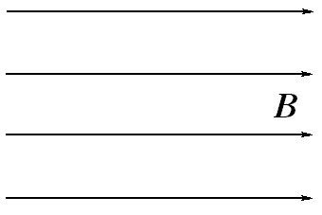
［想一想］若此电子不垂直射入磁场，
电子受到的洛伦兹力又如何呢 ？
V
B₁
B₂

Slide 17
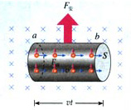
四、探究洛伦兹力的表达式：
设有一段长为L，横截面积为S的直导线，单位体积内的自由电荷数为n，每个自由电荷的电荷量为q，自由电荷定向移动的速率为v。这段通电导线垂直磁场方向放入磁感应强度为B的匀强磁场中，求
（1）电流强度I。
（2）通电导线所受的安培力。
（3）这段导线内的自由电荷数。
（4）每个电荷所受的洛伦兹力。

Slide 18
I=nqsv
F_{安}＝ILB＝（nqsv）LB
总电荷数：nsL
F_{洛}＝ｑVB
(适用条件：速度方向与磁场方向垂直)
速度v与磁场B的方向夹角为θ时
如果通电导线不和磁场方向垂直，怎么办？

Slide 19
洛伦兹力：F=qVB (V垂直B）
［问题］若此电子不垂直射入磁场，
电子受到的洛伦兹力又如何呢 ？
V
B₁
B₂

Slide 20
洛伦兹力与安培力的关系：
安培力是洛伦兹力的集体表现，洛伦兹力是安培力微观表现。
2.大小关系：F_{安}＝NF_{洛}（N是导体中运动的电荷数）
3.方向关系：F_{安}与F_{洛}方向相同
4.F_{安}与F_{洛}本质都是磁场对运动电荷的作用力

Slide 21
洛伦兹力和电场力的区别：
电荷在电场中一定受到电场力的作用，与其运动状态无关；而电荷在磁场中不一定受到磁场力作用，只有相对于磁场运动且运动方向与磁场方向不平行的电荷才受磁场力作用。
2.大小：F_{电}＝Eq,F_{洛}=Bqvsinθ。
3.电荷所受电场力方向总是平行于电场线的切线方向；而电荷所受磁场力的方向总是既垂直于磁场方向，又垂直于运动方向。
4.电场力要对运动电荷做功（电荷在等势面上运动除外）；而电荷在磁场中运动时，磁场力一定不会对电荷做功。

Slide 22
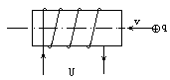
练一练：
1、当一带正电q的粒子以速度v沿螺线管中轴线进入该通电螺线管，若不计重力，则 [ ]
A．带电粒子速度大小改变；
B．带电粒子速度方向改变；
C．带电粒子速度大小不变；
D．带电粒子速度方向不变。
CD

Slide 23
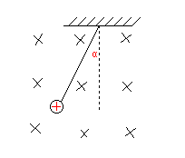
2、摆长为L的单摆在匀强磁场中摆动，摆动中摆线始终绷紧，若摆球带正电，电量为q，质量为m，磁感应强度为B，当小球从最高处摆到最低处，摆线上拉力T多大？
解析：
摆球在运动中洛伦兹力不做功，由动能定理得：

Slide 24
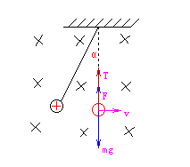
摆球在最低点时的速度方向不同，洛伦兹力方向不同，绳受到的拉力大小不同
当摆球向右摆时，
2。当摆球向左摆时，

Slide 25
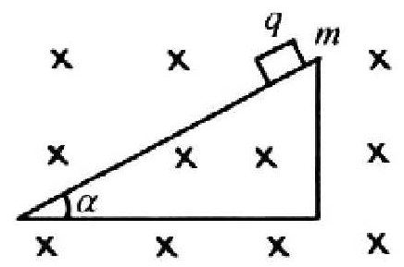
例题：
质量m=0.1×10⁻³kg的小物块，带有电量为 q=5×10⁻⁴C的正电荷，放在斜面上，斜面的倾角α=30°，物块与斜面间的动摩擦因数μ=0.4。设整个斜面放在匀强磁场中，B=0.5T，方向如图，若斜面足够长，问：
（1）物块下滑时，能达到的最大速率为多少？
（2）如果将磁场反向，其他条件不变，物块下滑时将发生什么情况？

Slide 26
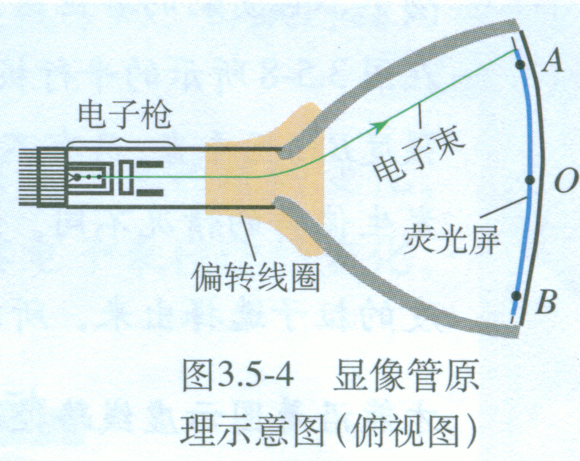
五 电视显像管的工作原理
主要构造:
电子枪（阴极）、偏转线圈、荧光屏等

Slide 27

【思考与讨论】
五 电视显像管的工作原理
1．若要使电子束在水平方向偏离中心，打在荧光屏上的Ａ点，偏转磁场应该沿什么方向？
2．若要使电子束打在Ｂ点，磁场应该沿什么方向？
3．若要使电子束打在荧光屏上的位置由Ｂ逐渐向Ａ点移动，偏转磁场应该怎样变化？

Slide 28
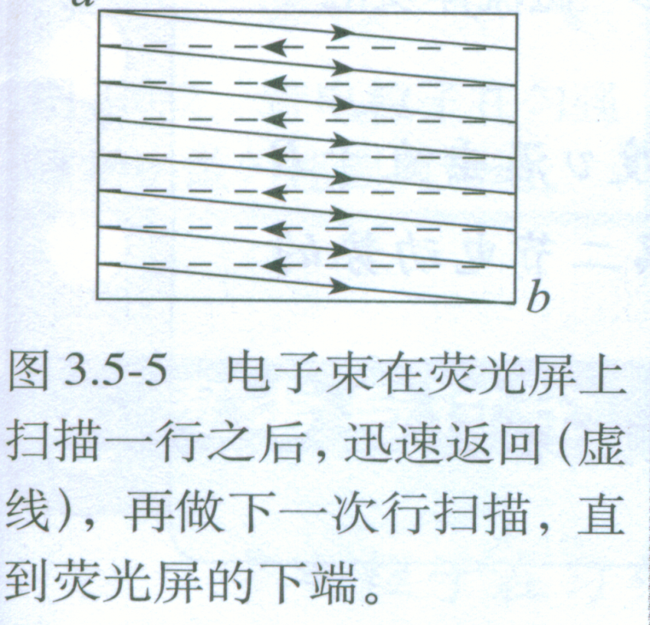
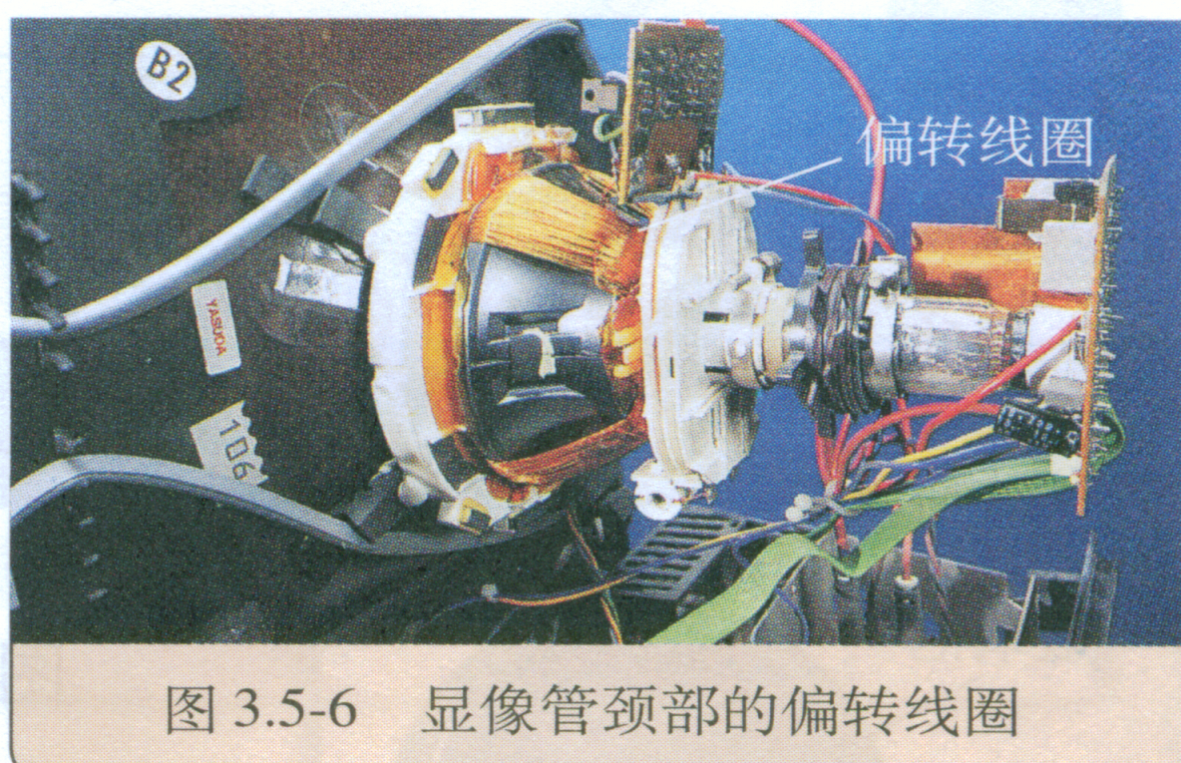
原理：
五 、 电视显像管的工作原理
应用电子束磁偏转的道理

Slide 29
例题：某带电粒子的电量为q=10⁻¹⁴C,以速率v=10⁶m/s射入B=10⁻²T的匀强磁场中，求它受到的洛伦兹力F多大？
V⊥
V
θ
+
V∥
B

Slide 30


